Slide 1
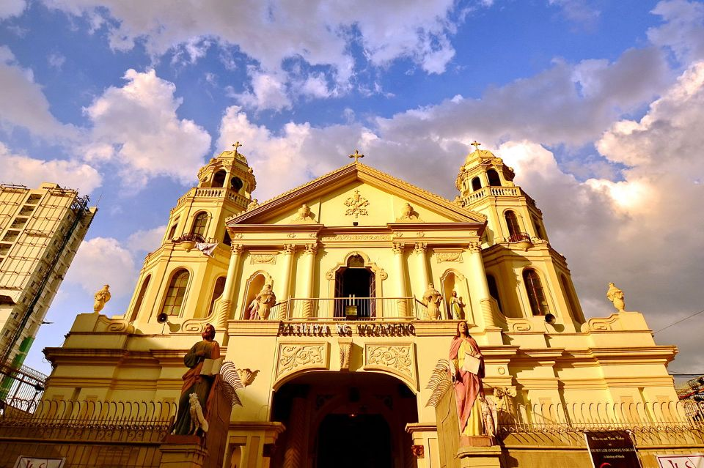
Manille - Philippines
La basilique mineure du Nazaréen noir ou église Quiapo, Manille

Slide 2
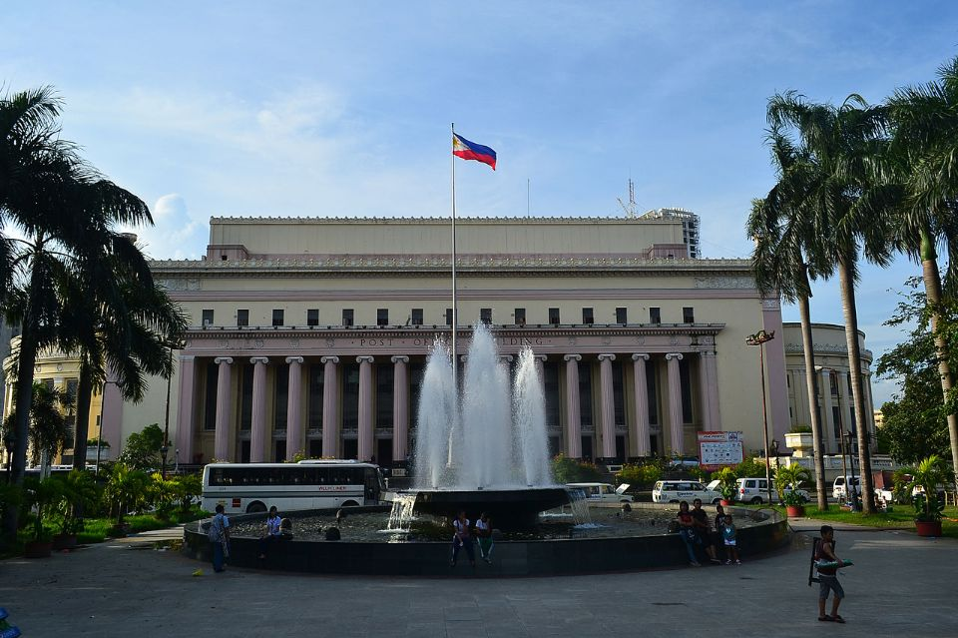
Manille
La ville fut longtemps divisée en une ville coloniale, fortifiée et peuplée de colons européens, Manille à proprement parler, aujourd'hui désignée Intramuros et Binondo, la ville indigène, celle des Indios, plus peuplée
Ceci est une image d'un monument culturel aux Philippines

Slide 3
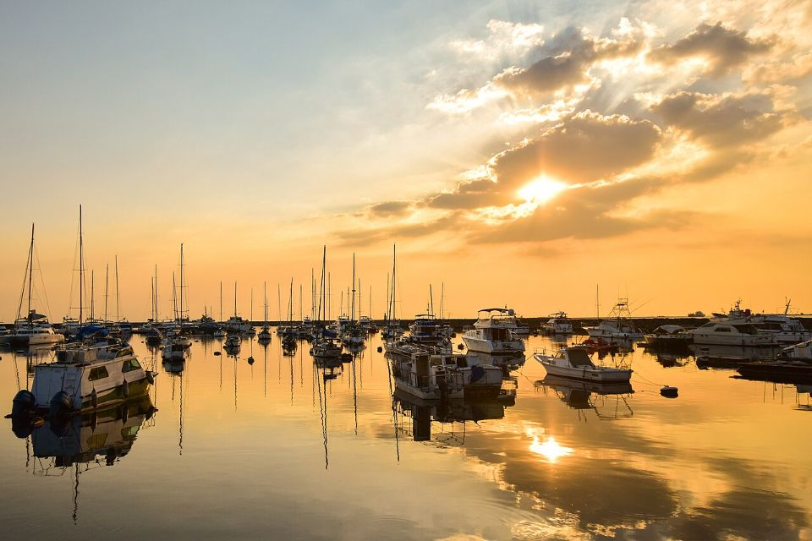
Coucher de soleil sur la baie de Manille

Slide 4
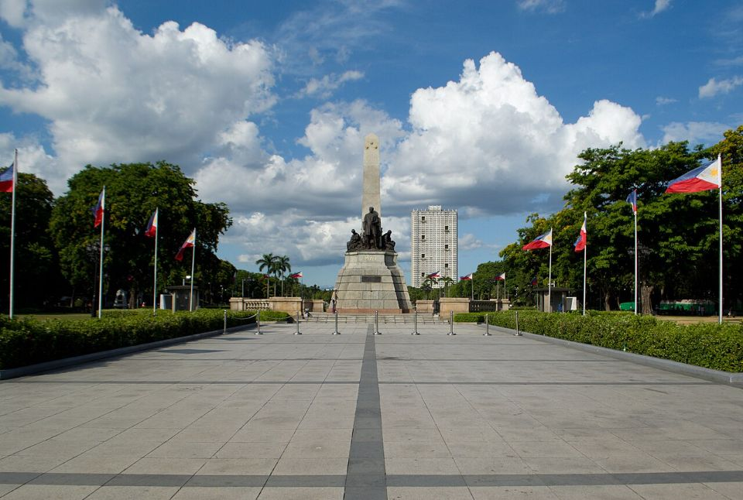
Monument Rizal (Manille

Slide 5
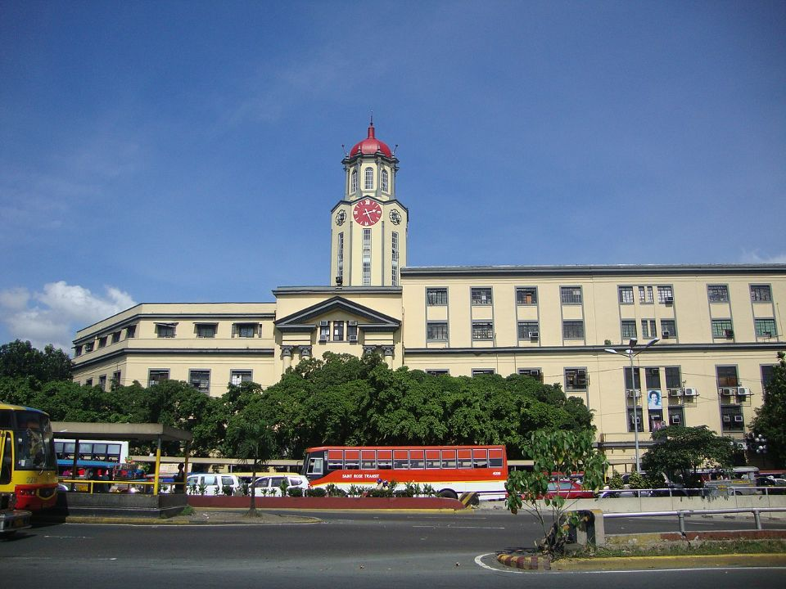
Hôtel de ville de Manille

Slide 6
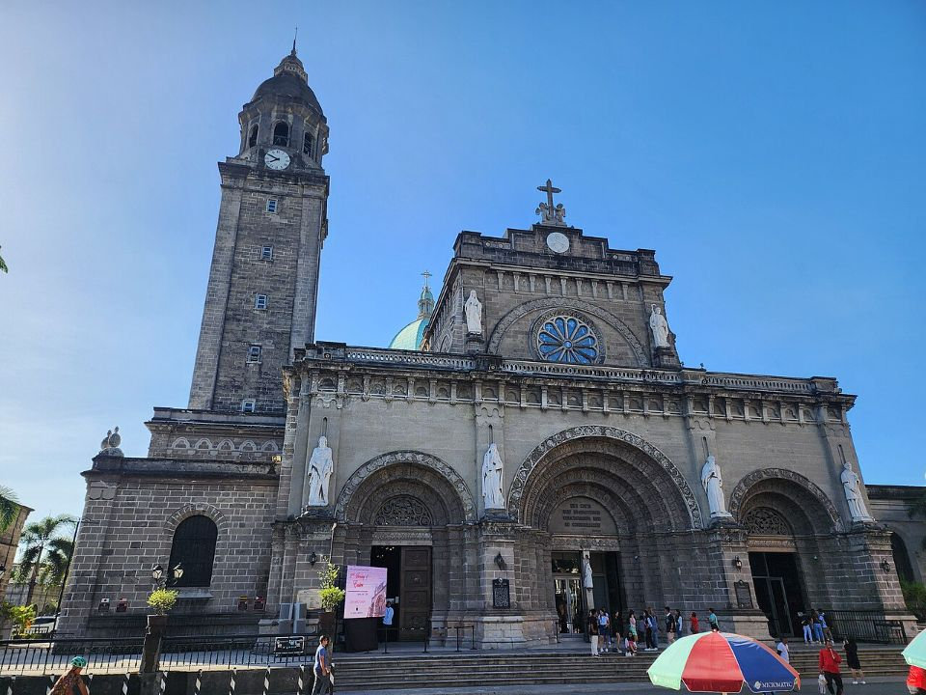
Cathédrale de Manille

Slide 7
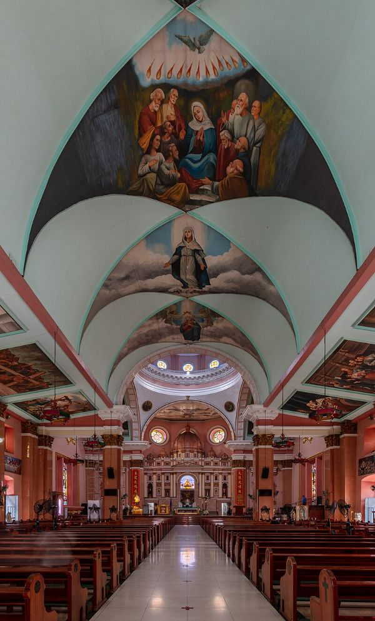
Voute de la basilique Saint-Lorenzo-Ruiz de Binondo à Manille. Cette église a été fondée en 1596 par les dominicains pour convertir les chinois. Elle a été détruite en 1762 par les anglais, reconstruite en 1852, et redétruite pendant la seconde guerre mondiale (août 2023).

Slide 8
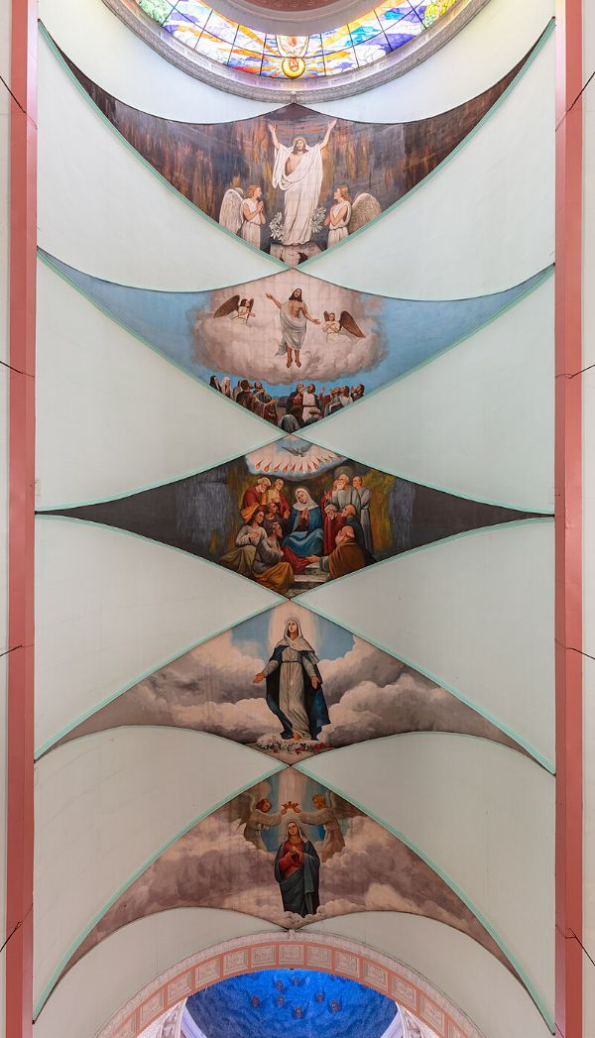
Au plafond de l'église de Binondo (août 2023).

Slide 9
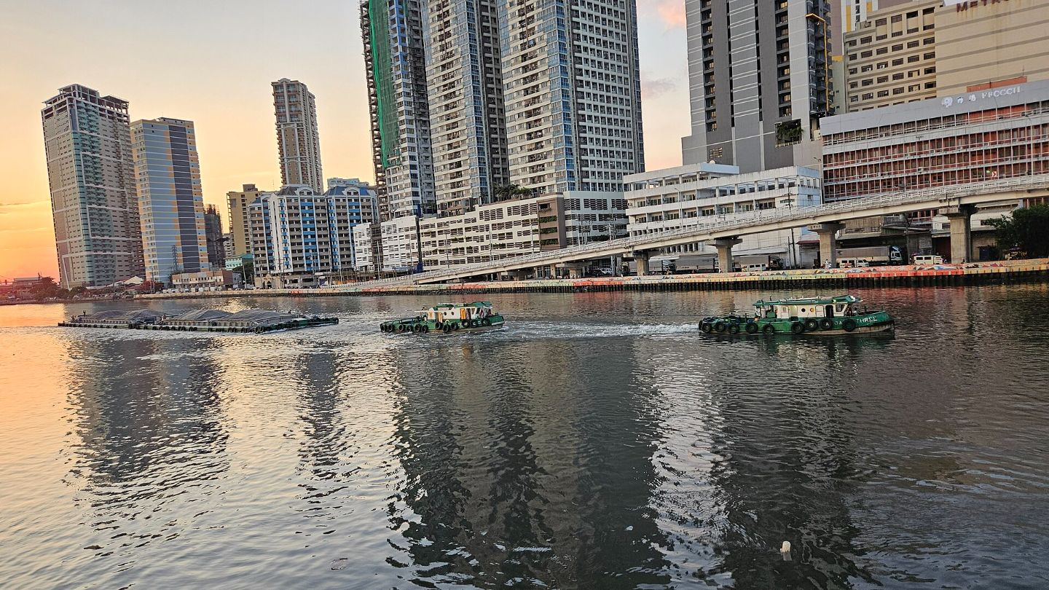
Un remorqueur vert le long de la rivière Pasig, devant le pont Binondo-Intramuros à Manille, dans la région métropolitaine de Manille, aux Philippines.

Slide 10
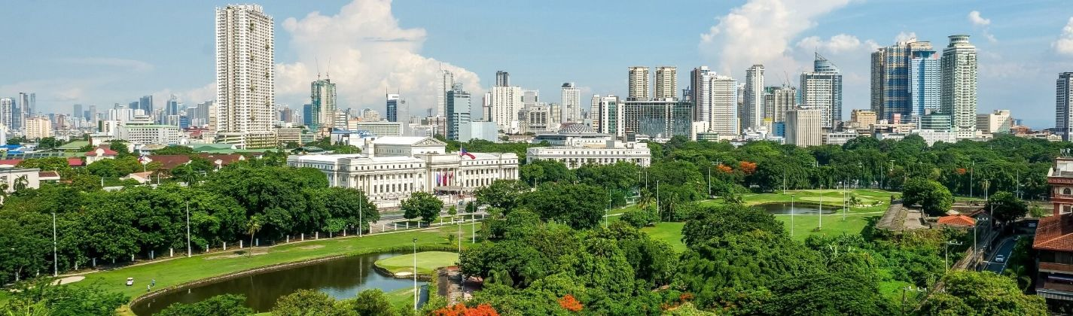
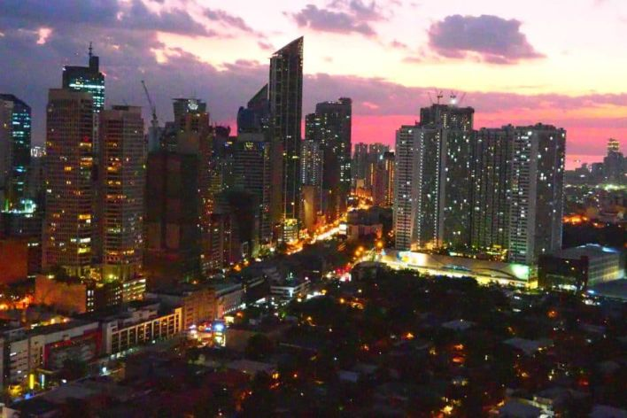
Manille, la capitale des Philippines,
Manille

Slide 11
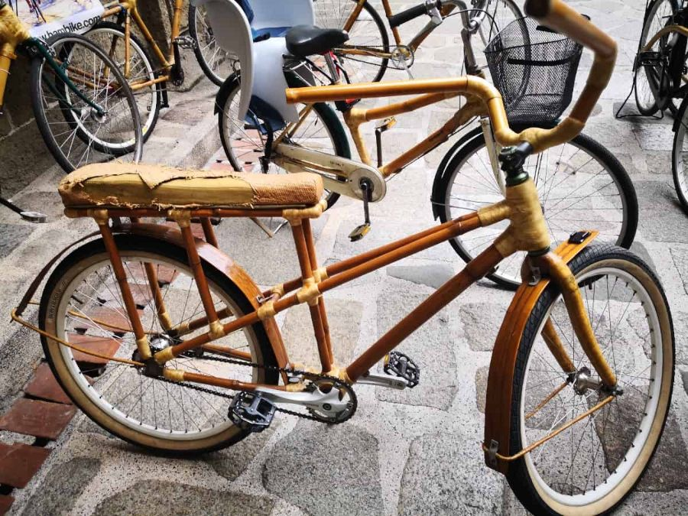
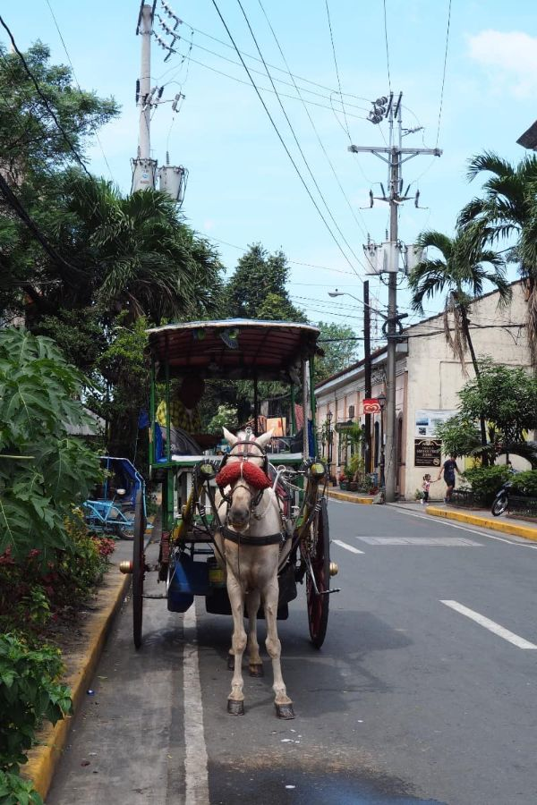
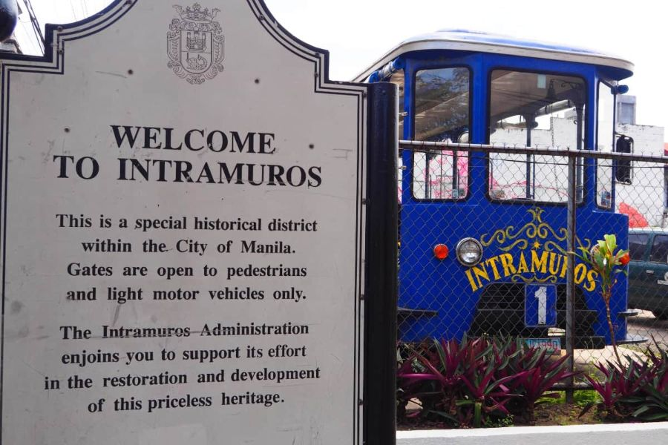

Slide 12
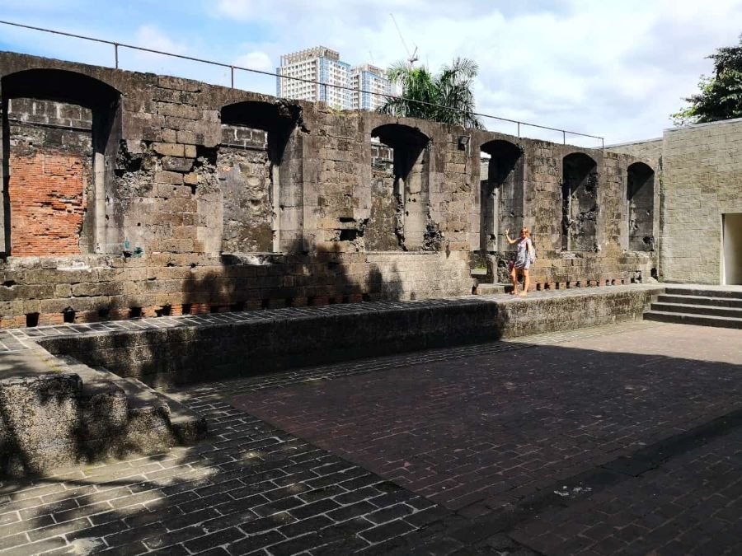
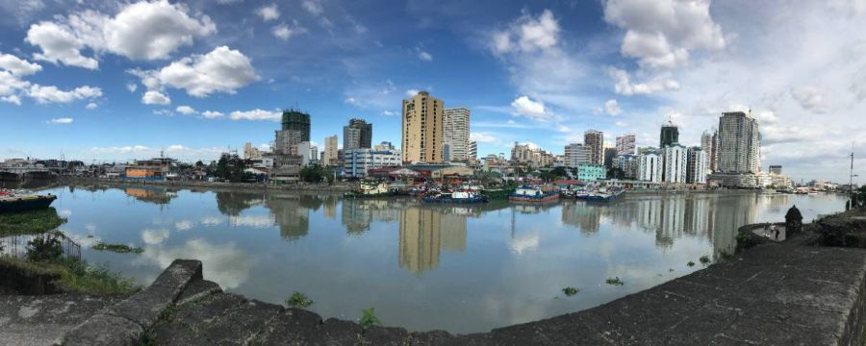

Slide 13
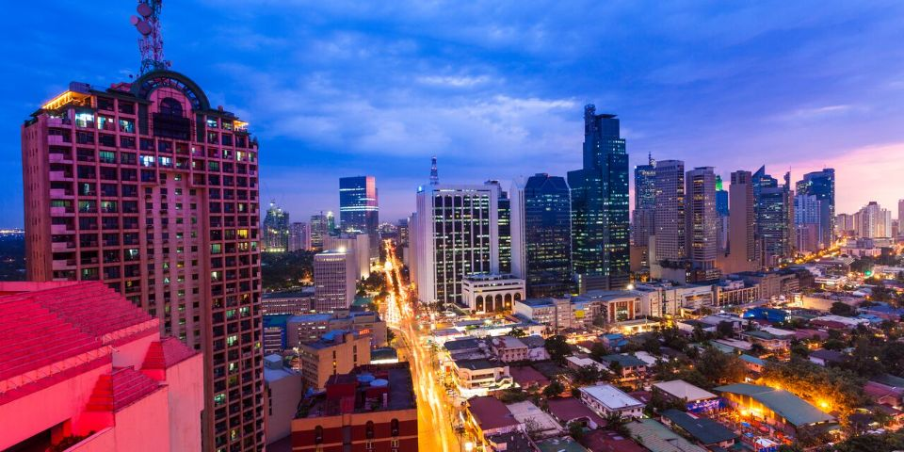
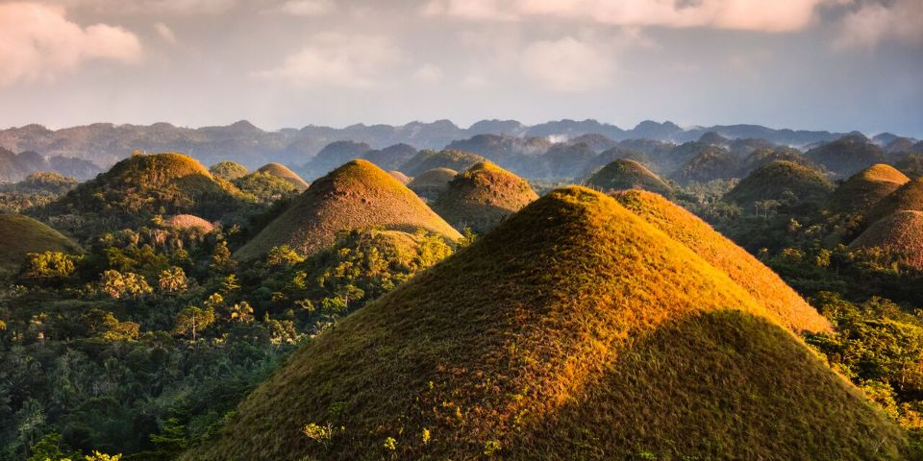

Slide 14
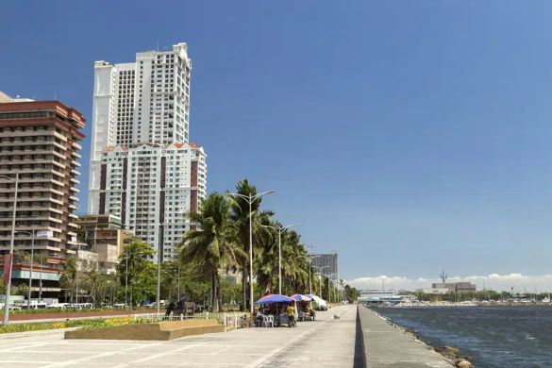
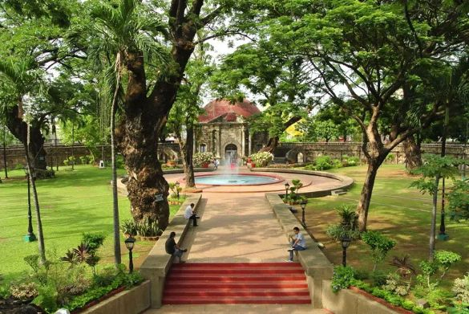
. Le Parc Paco
La Baie de Manille

Slide 15
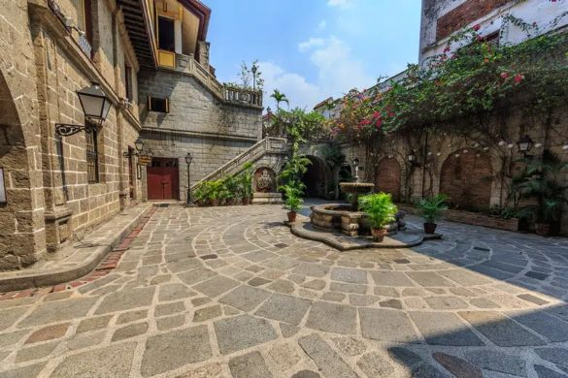
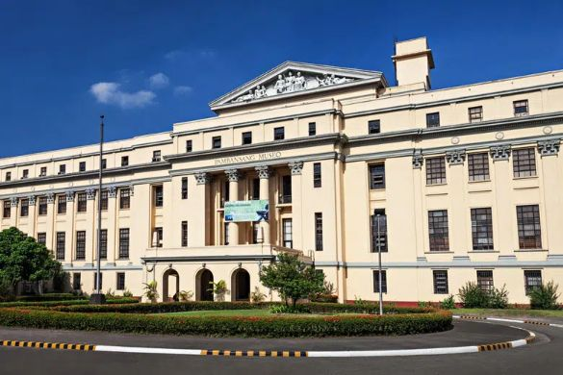
. Le Musée National
La Casa Manila

Slide 16
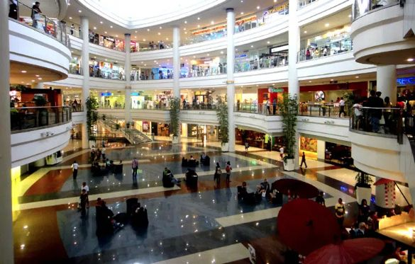
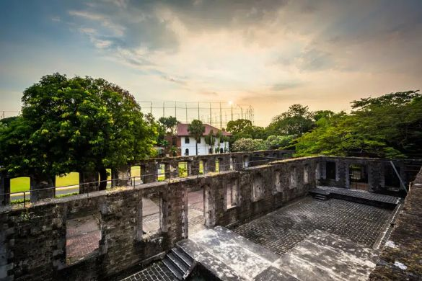
Intramuros
Le Centre commercial de Robinsons Place

Slide 17
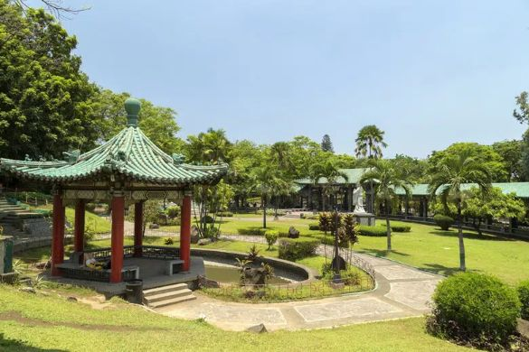
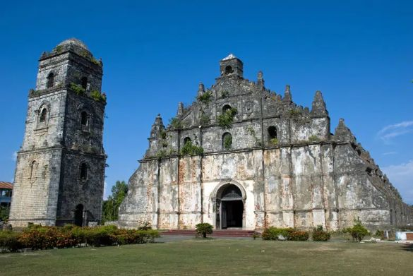
L’Église Saint-Augustin
Le Parc Rizal

Slide 18
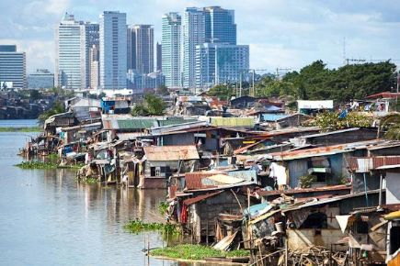
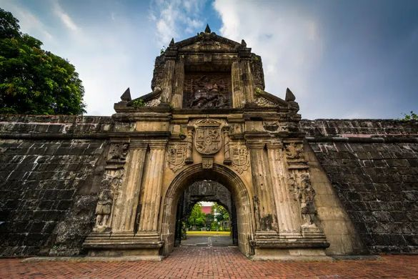
Le Fort Santiago

Slide 19
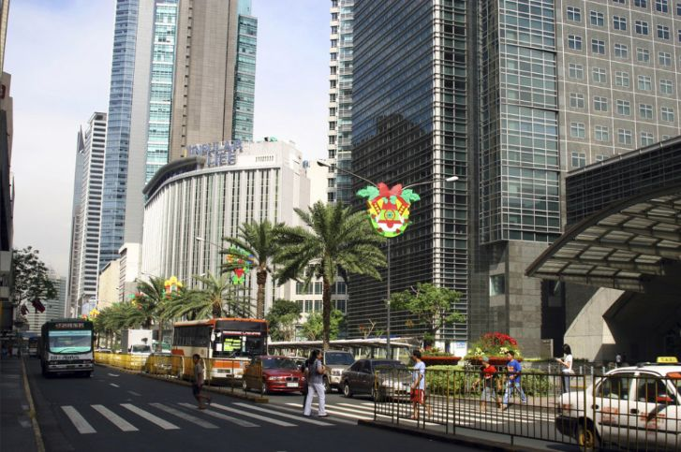
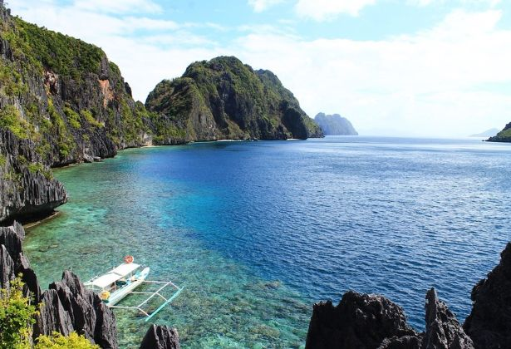

Slide 20
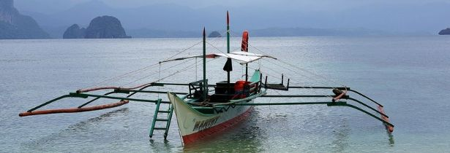
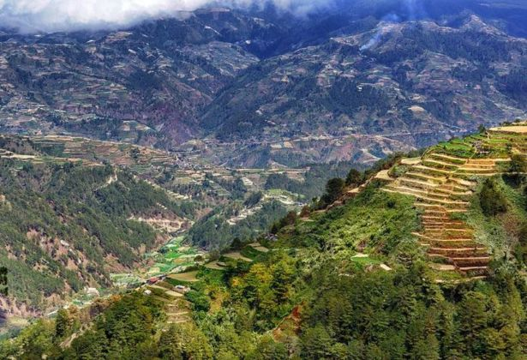

Slide 21
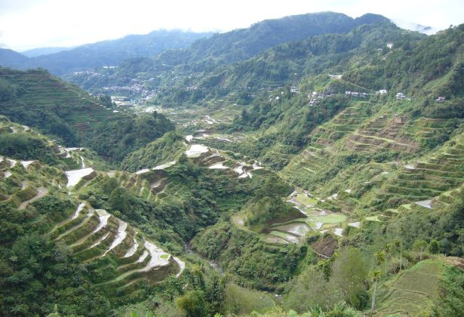
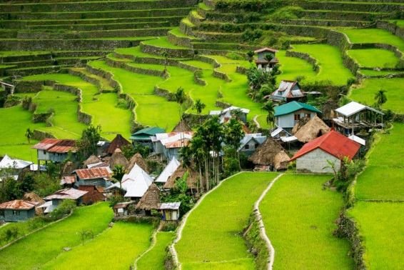
. Les rizières de Banaue

Slide 22
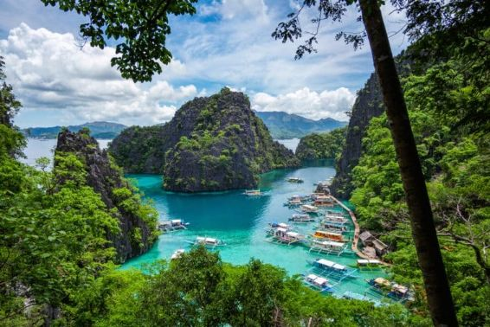
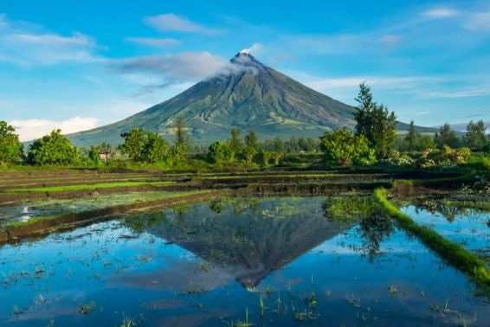
. Le volcan Mayon
Coron

Slide 23
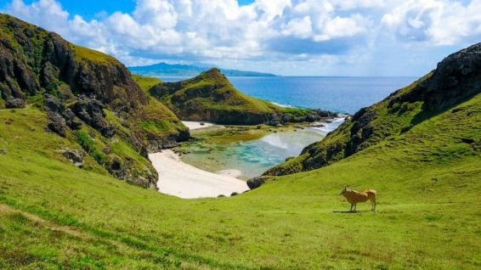
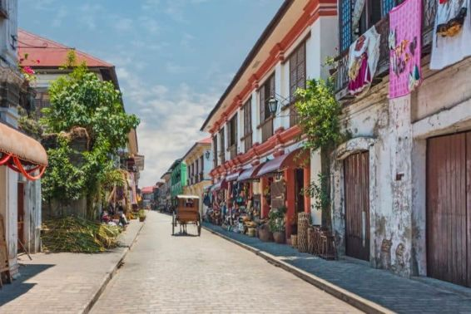
la plus grande île des Philippines, Vigan est une ville unique.
Les îles Batanes

Slide 24
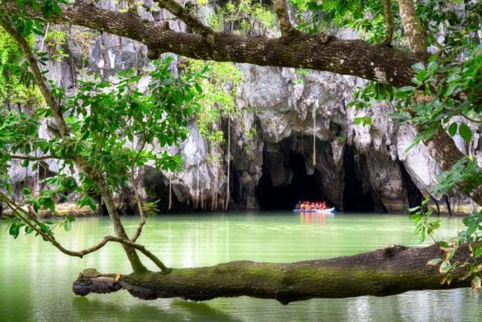
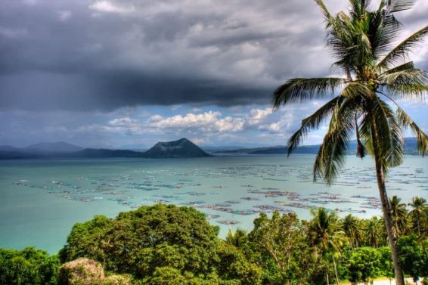
Le lac et le volcan Taal
La rivière souterraine de Puerto Princesa

Slide 25
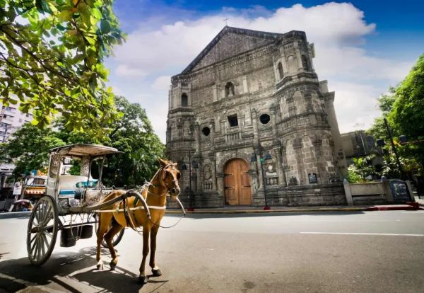
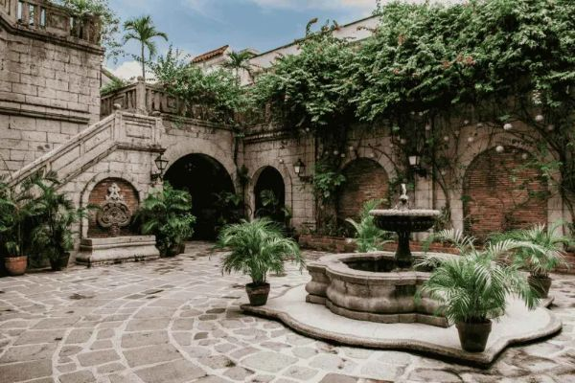
Découvrez l'héritage colonial espagnol à la Casa Manila
Intramuros est le quartier historique de Manille

Slide 26
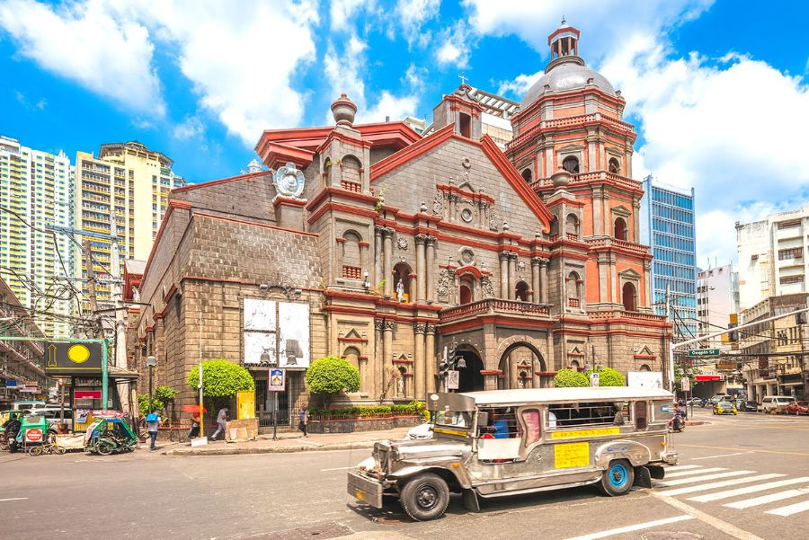
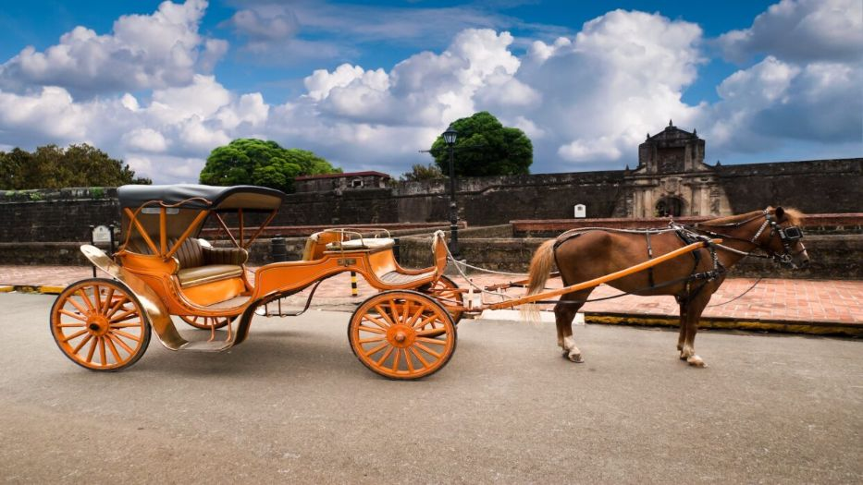
Immersion culturelle et délices culinaires à Binondo

Slide 27
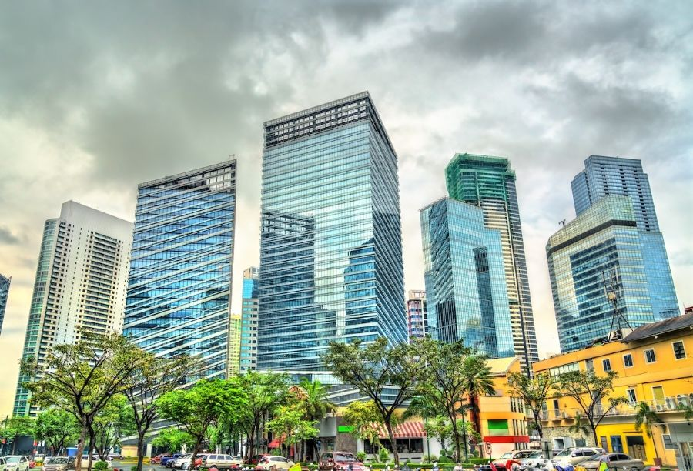
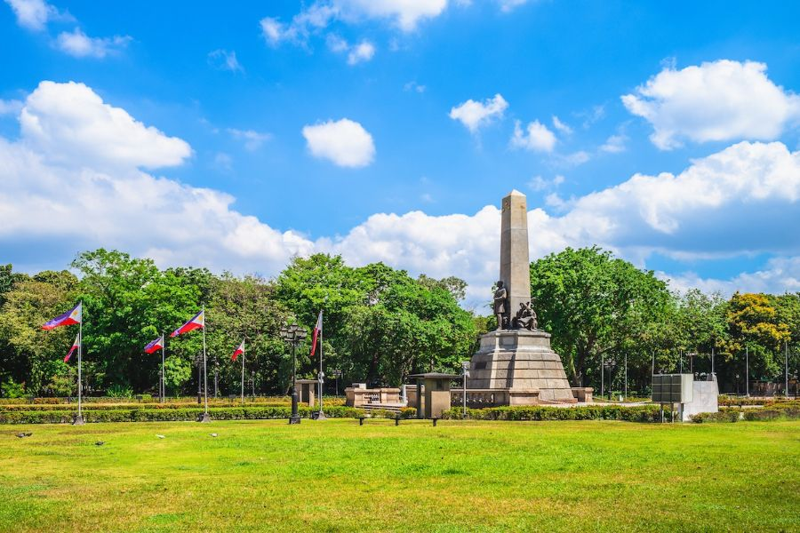
Plaisir en famille au ManilaOcean Park et au Rizal Park
: Manille moderne et shopping extravagant

Slide 28
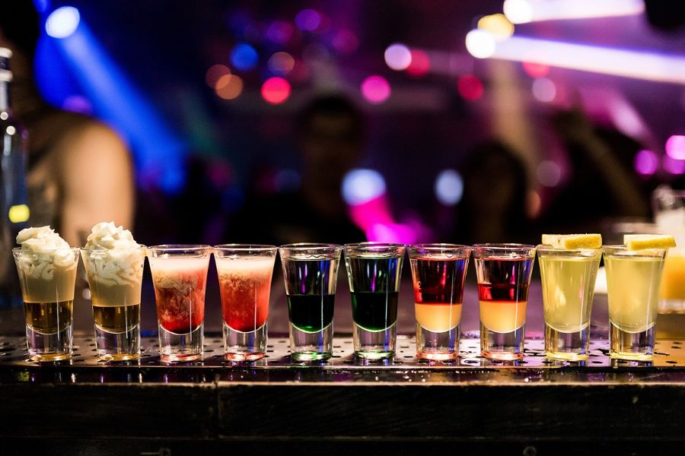
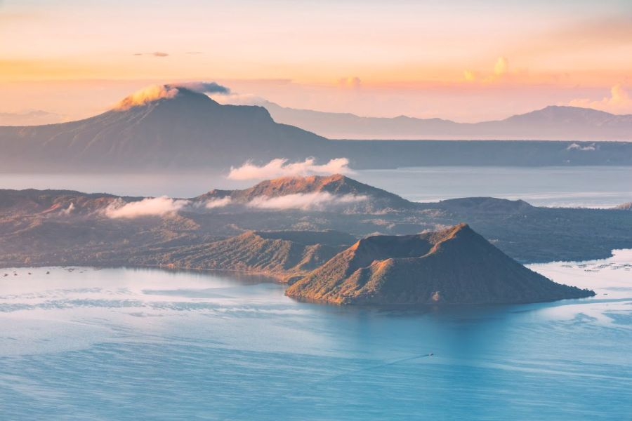
Volcan Taal : Situé à Tagaytay, ce volcan actif se trouve au bord d'un lac et offre des randonnées et des vues à couper le souffle.
: Vie nocturne et divertissement à Poblacion

Slide 29
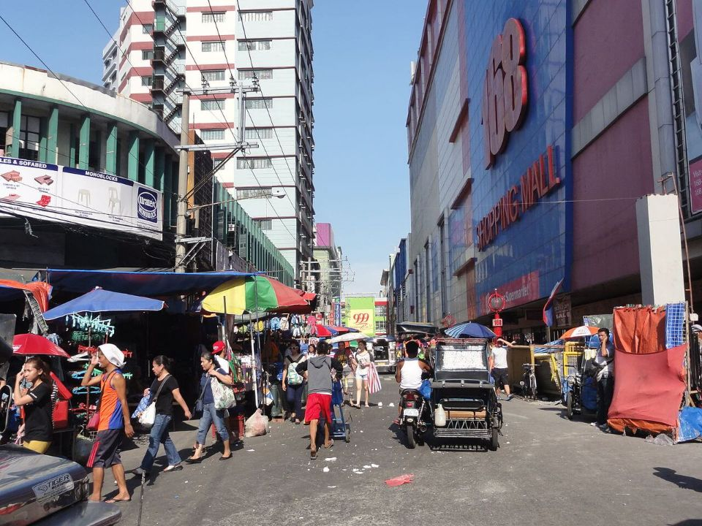
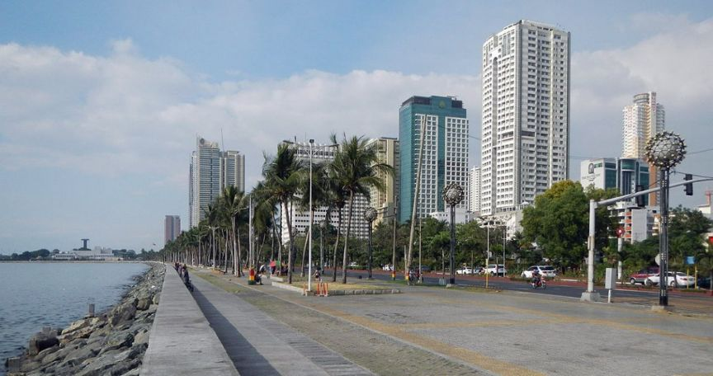

Slide 30



Lorient Vous Présente La Ville
De Manille - Philippine
Sur La Suggestion De JackDidier
Rizal park
– L’île de Corregidor
Les Images Et Le Son Du Net
Daniel

